Slide 2
Opleidingen Sociaal-Agogisch werk
Werken met mensen kun je leren

Slide 3
Werken voor en met mensen
Kiezen voor een SAW-opleiding
= kiezen voor mensen
= kiezen voor een engagement
= werken aan en met jezelf
Verschillende opleidingen
= één stam, met veel takken, met eigen accenten

Slide 4
Sociaal-agogische opleidingen aan hogeschool Odisee
Bachelor in:
Sociaal werk, afstudeerrichtingen:
Maatschappelijk werk
Sociaal-cultureel werk
Personeelswerk
Gezinswetenschappen
Orthopedagogie
Graduaat in het Maatschappelijk werk

Slide 5
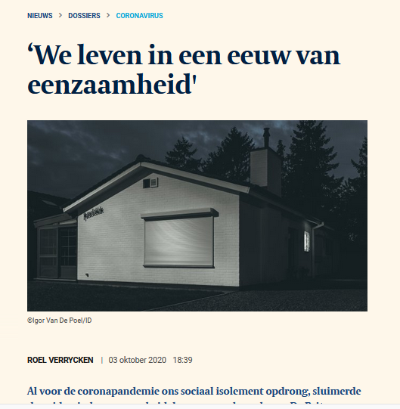
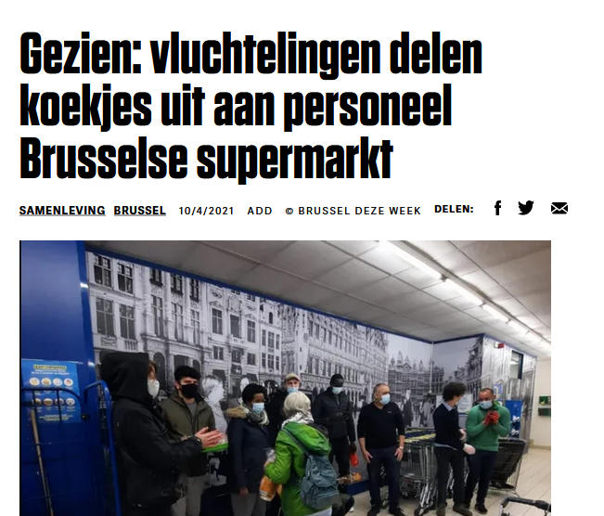
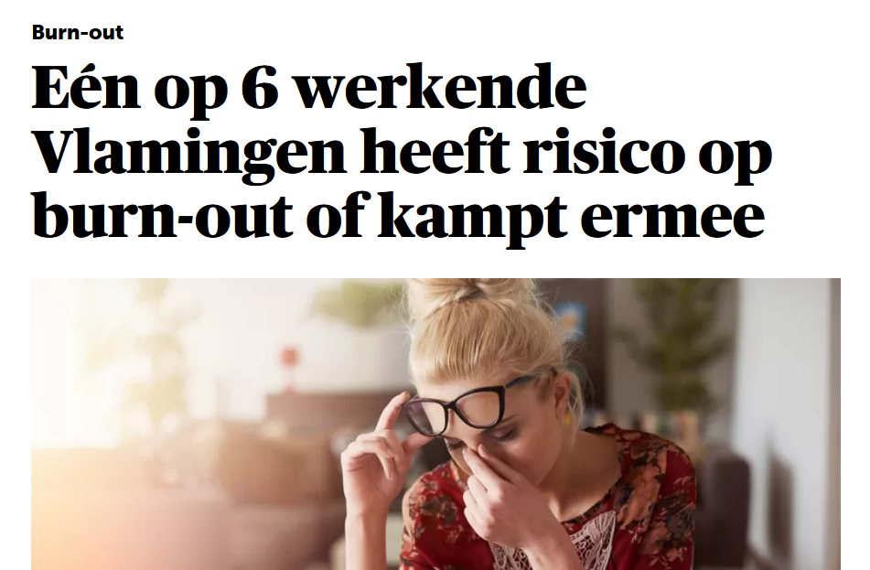
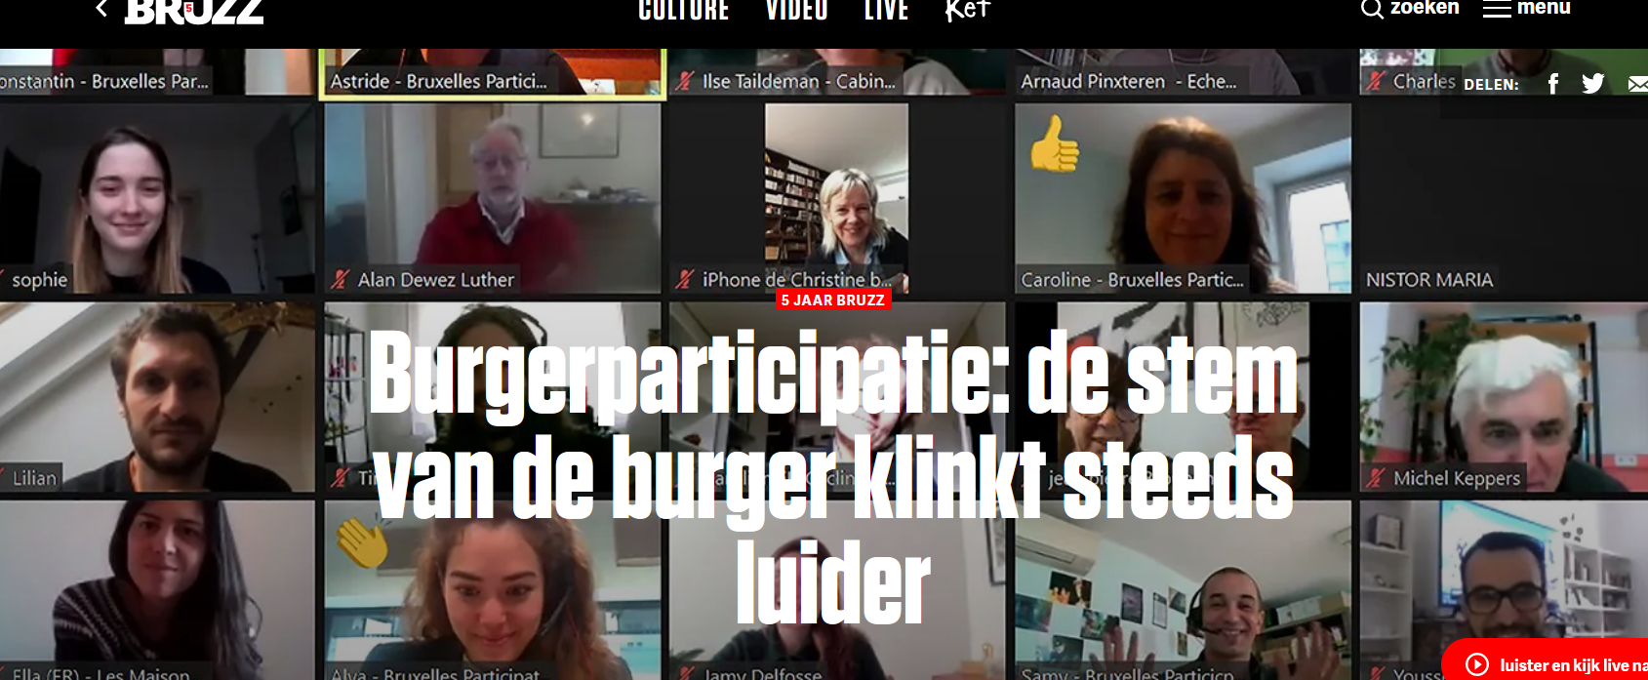
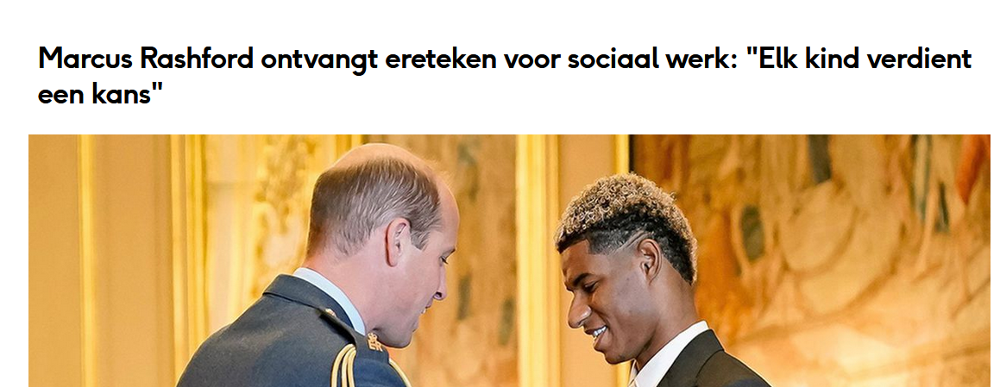

Slide 6
Zit er een sociaal werker in jou?
Ik wil met mensen werken
Ik ben hulpvaardig en spring in de bres voor anderen
Ik ben begaan met wat er in de samenleving gebeurt
Wonen en leven in grote steden boeit me: de diversiteit aan mensen, de mogelijkheid om dingen op touw te zetten
Ik kan goed luisteren als iemand me in vertrouwen neemt
Ik ben benieuwd waarom zoveel mensen een ‘burnout’ hebben
Ik ben sterk in communiceren
Ik geloof dat iedereen mogelijkheden heeft om vooruit te geraken en werk graag mee aan oplossingen
Ik kan goed organiseren en plannen
Ik vind het belangrijk dat mensen een job kunnen doen die hen gelukkig maakt
Ik heb respect voor mensen in alle geledingen van onze maatschappij
Ik denk er wel eens aan hoe het moet zijn om hier als vluchteling toe te komen
Ik ben leergierig en open
Ik ben benieuwd hoe je teams vormt die goed samenwerken

Slide 7
Bachelor in Sociaal werk
Als sociaal werker
wil je betere levens- en werkomstandigheden afdwingen voor mensen
is je doel mensen versterken
ga je voor sociale rechtvaardigheid

Slide 8
Denken én doen
Sterke theoretische basis:
Sociologie
Psychologie
Filosofie & Ethiek
Recht
Economie
…
Al doende leren:
Communicatie
Projectwerk
Onderzoek
Stages & Werkplekleren
Bachelorproef
…

Slide 9
Het programma
1 Algemene & verkennende vakken – kijkstage – bezoeken en praktijk komt naar het leslokaal
1 Algemene & verkennende vakken - kijkstage
2 Stage
Les
Personeel swerk
Sociaal-culttureel
Maatschappelijk
Stage
3 Les

Slide 10
Actie en verandering
Actualiteit en historische achtergronden
Interactie en communicatie
Filosofie en sociaal werk
Economie en sociaal werk
1e OF Sociaal Werk
Beroepspraktijk
Sociologie en sociaal werk
Terrein en beleid
Brussel-project
Inleiding tot het recht
Psychologie en sociaal werk
Stad, cultuur en sociaal werk

Slide 11
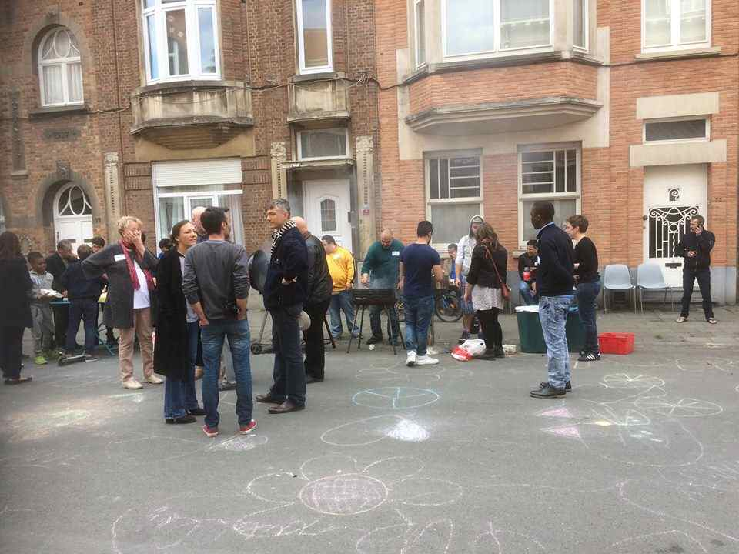
Maatschappelijk werk
Waar mensen kampen met problemen of niet krijgen waar zij recht op hebben, kun je aan het werk en ga je:
mensen met problemen begeleiden
informatie geven
mensen weerbaar maken zodat ze problemen zelf kunnen aanpakken
voorkomen dat problemen ontstaan of zich verder ontwikkelen
problemen rapporteren aan beleidsinstanties
de belangen van zwakkeren verdedigen
overleggen met andere hulpverleners en organisaties
https://growfunding.be/nl/bxl/surprise
Begijnenhuis Molenbeek

Slide 12
Waar kom je terecht?
CAW’s - centra voor algemeen welzijn
OCMW
Alba vzw - jeugdzorg
D'Broej jongerenwelzijn
Groep Intro: persoonlijke groei via arbeid, vorming en begeleiding
Minor Ndako, Opvangcentrum asielzoekers
Rode Kruis
Psychiatrisch ziekenhuis
Woonzorgcentrum Quietas

Slide 13
Personeelswerk
Als personeelswerker ga je voor ‘Zin in werk!’:
je bent geboeid door de persoonlijke ontwikkeling van mensen
je helpt hen een job te zoeken die bij hen past, ook als het moeilijk is en er eerst andere stappen moeten worden gezet die hen meer kansen geven
je ondersteunt hen om doorheen een lange loopbaan goede keuzes te maken, en hebt daarbij oog voor zowel de medewerker als de organisatie
je gelooft in de kracht van teams en bemiddelt als ze het moeilijk het hebben
een zinvolle job voor iedereen, een job die we volhouden, en waar we plezier uit halen, daar wil jij je mee voor inzetten!

Slide 14
Medialaan
Marie-Jo - L’aventure
ING
Adecco
Start People
Groep Intro
Robert Half recrutering
Beobank
Sodexo
Vluchtelingenwerk Vlaanderen
Unique interim
Muntschouwburg
C&A
Familiehulp
Waar kom je terecht?

Slide 15
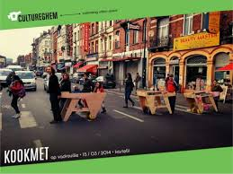
Sociaal-cultureel werk
Als sociaal-cultureel werker herken je maatschappelijke uitdagingen en werk je aan sociale verandering in de samenleving:
je ontwerpt leer- en vormingsprocessen
doet aan maatschappelijke activering en opbouwwerk: veel problemen treffen groepen mensen
je werkt mee aan de realisatie van culturele en sociaal artistieke projecten
je bouwt bruggen tussen doelgroepen en beleidsmensen en zorgt voor participatie

Slide 16
GoodPlanet.be
JES stadslabo
Toestand
Kunstenfestivaldesarts
Br(ik | Alles voor Stadstudenten
Kuumba Vlaams-Afrikaans huis
Elzenhof Elsene
De Vaartkapoen
Pianofabriek Citylab
Lokaal Dienstencentrum De Harmonie
Het Neerhof vzw
Ajm-Vmj - D'Broej
Netwerk Bewust Verbruiken vzw
De Brusselse Jeugdhuizen
Foyer vzw
Waar kom je terecht?

Slide 17
Ligt in het hart van Brussel vlak bij het centraal station.
Is een talentgerichte Hogeschool: we zijn fier op onze studenten en geloven in hun sterktes.
Docenten zijn (zo zeggen onze studenten) nog meer aanspreekbaar dan in het secundair onderwijs.
We voorzien begeleiding als je het nodig hebt.

Slide 18
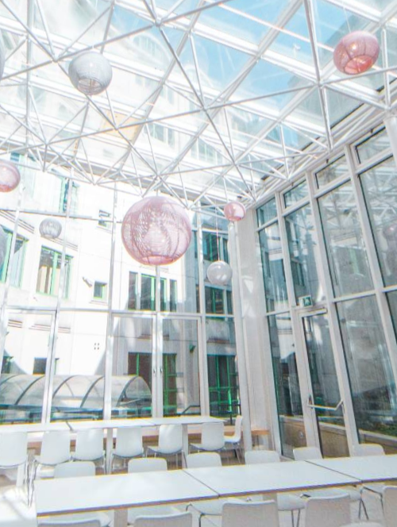
Welk☺m op campus Brussel!
Infodagen 2023
Zaterdag 11 maart
Zaterdag 22 april
Zaterdag 24 juni
Zaterdag 9 september

Slide 19
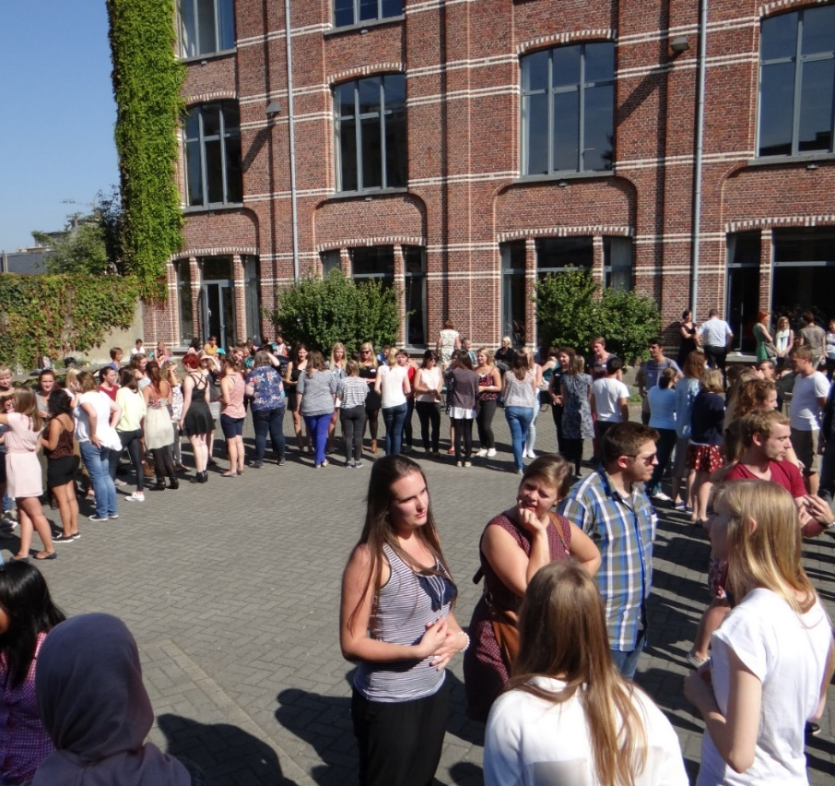
Sociaal-agogische opleidingen aan hogeschool Odisee
Bachelor in:
Sociaal werk, afstudeerrichtingen:
Maatschappelijk werk
Sociaal-cultureel werk
Personeelswerk
Gezinswetenschappen
Orthopedagogie
Graduaat in het Maatschappelijk werk

Slide 20
Is Gezinswetenschappen iets voor jou?
Ben je geboeid door de relaties tussen mensen, hun drijfveren en wat hen bindt?
Ben je geïnteresseerd in gezin & opvoeding?
Kan je goed luisteren, ook in conflictsituaties?
Hou je ervan om mensen te ondersteunen & te begeleiden?
Durf je de handen uit de mouwen te steken en al doende te leren ?
Ben je geëngageerd en leergierig ?

Slide 21
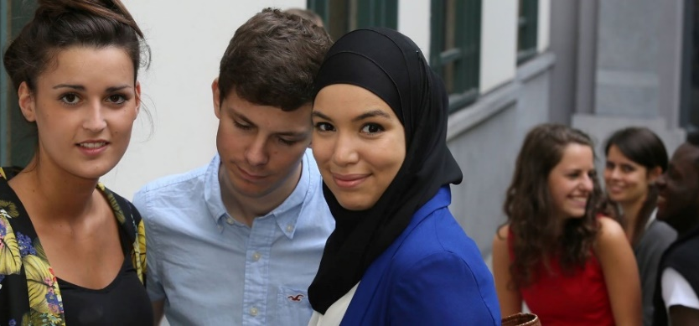
2 trajecten Gezinswetenschappen
Traject voor jongvolwassenen
Traject voor volwassenen

Slide 22
Gezinswetenschappen voor jongvolwassenen
Thuis in opvoeding, relaties en samenleving
Goed evenwicht tussen theorie en praktijk
Kennis  Theorie
Vaardigheden  Methodieken en projectonderwijs
Ervaring  Werkplekleren
Talentgericht
Oog voor diversiteit
 Breed opleidingsprofiel  breed inzetbare professionals

Slide 23
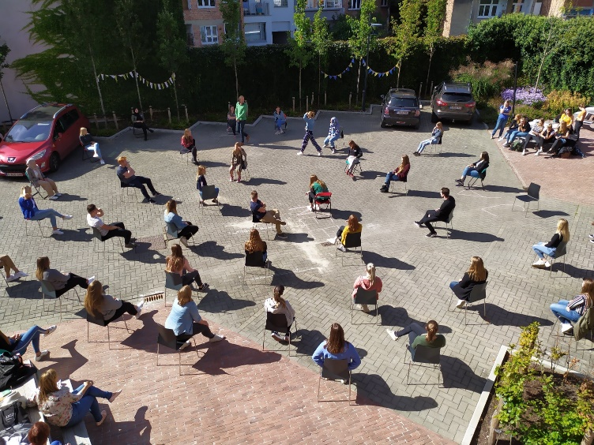
1ste opleidingsfase
Gemiddeld 3 lesdagen/week
Semestersysteem
Algemene theoretische basis
Ervaring met praktijk → vrijwilligerswerk (120 u), werkplekbezoeken,…
Projectonderwijs (bv. over Bijzondere Jeugdzorg)

Slide 24
Projectwerk en werkplekleren I
Argumentatieleer
Methodieken
Ethiek
Gezin en gezondheid
Filosofie
Economie
1e OF Gezinswetenschappen
Sociologie en samenleving
Sociologie
Ontwikkelingspsychologie
Fundamentele pedagogiek
Recht & maatschappij
Inleiding in de psychologie

Slide 25
Of met de woorden van een studente…
“Ik kan geen nieuwsbericht lezen of horen zonder het ergens in een van de cursussen te plaatsen. Of het nu gaat over kinderopvang, hangjongeren, eenzaamheid bij senioren, uitgebluste dertigers... vroeg of laat kom je uit bij het gezin.”
Katrien

Slide 26
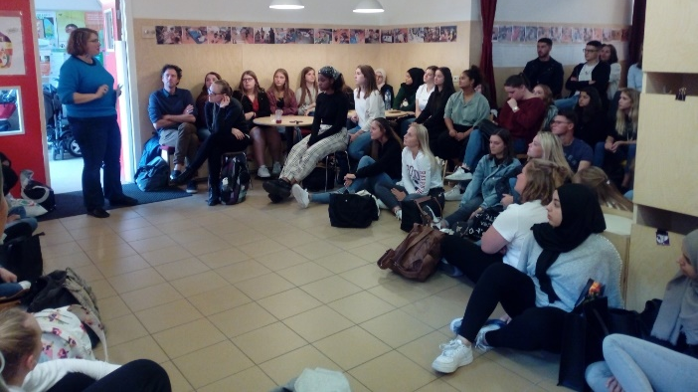
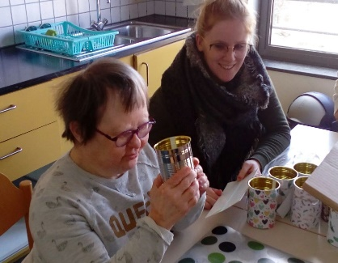
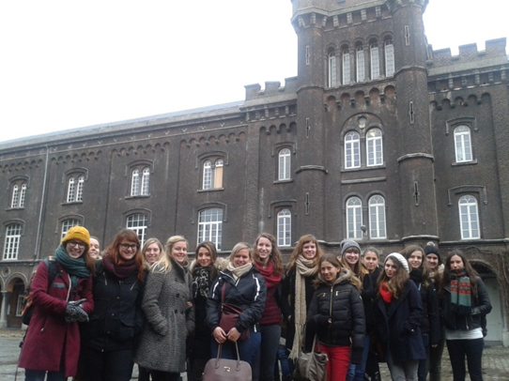
Werkplekleren I (bezoeken)

Slide 27
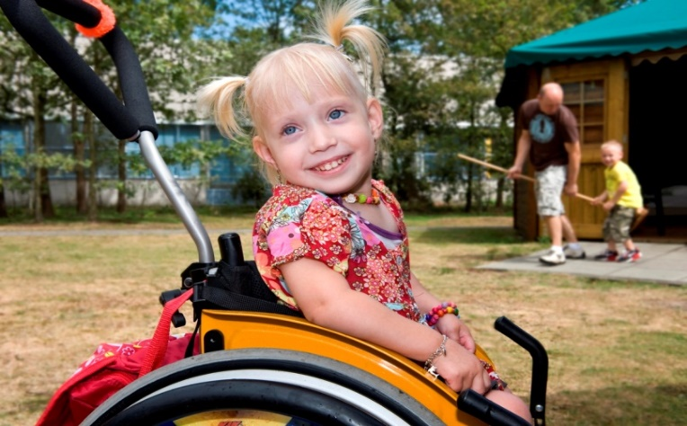
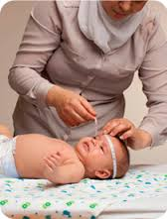
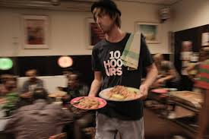
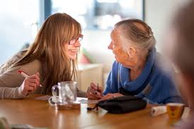
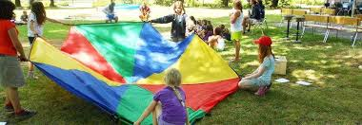
Werkplekleren I (120u vrijwilligerswerk)

Slide 28
Of met de woorden van een studente…
“Je leert niet enkel inhoud,
je maakt het ook mee.”
Reyhan, 19 jaar

Slide 29
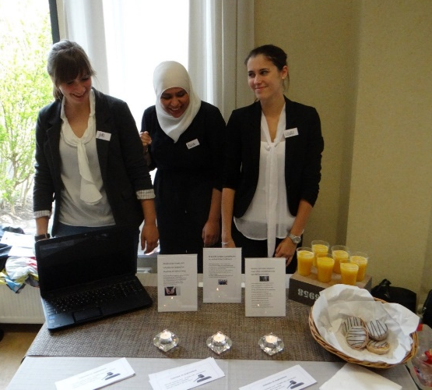
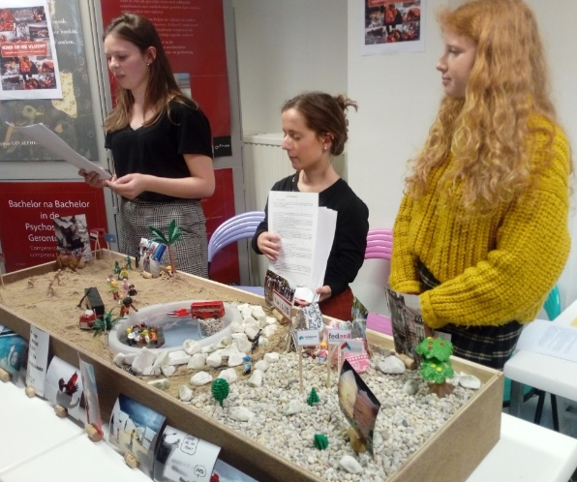
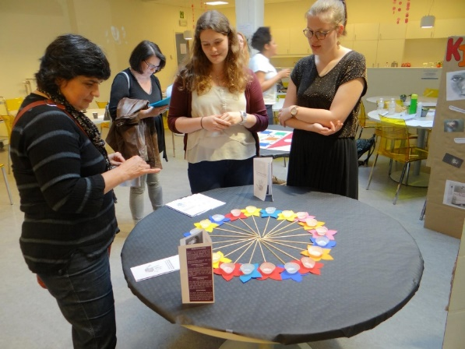
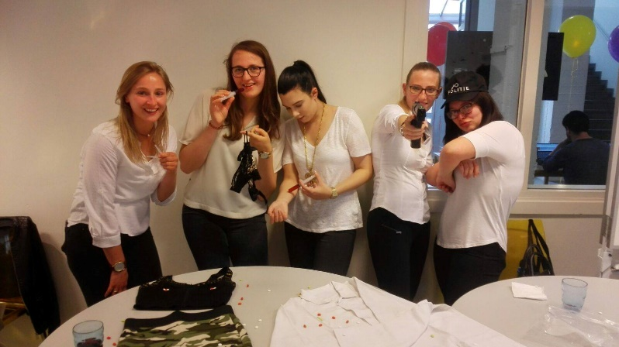
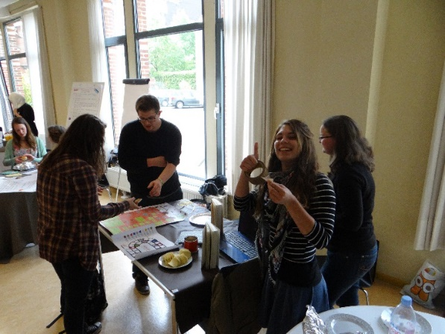
Projectwerk I
Themagericht onderzoek
Voorbereiding op Projectwerk II
& Bachelorproef 3de jaar

Slide 30
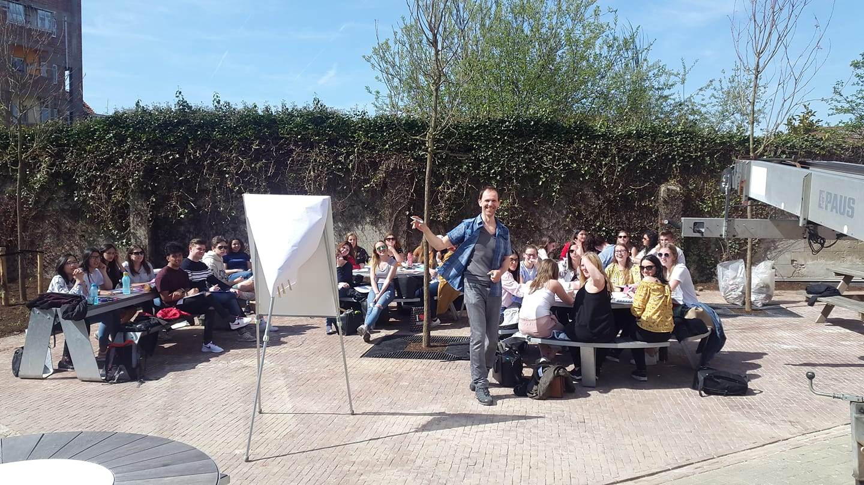
2de & 3de opleidingsfase
Gemiddeld 2 lesdagen per week
600u halftijds werkplekleren (kan in 3e OF in het buitenland)
Modulair systeem (& examens)
Theorie over gezinsgerelateerde thema’s
Methodieken
Project en Bachelorproef
Goed weer? Lesje buiten ☺

Slide 31
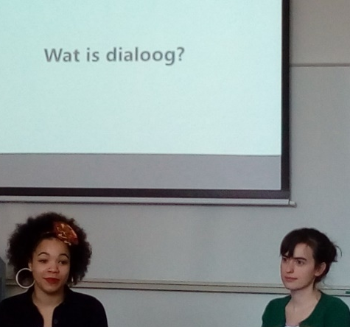
Projectwerk II
Praktijkgericht onderzoek
van A tot Z uitvoeren
Voorbereiding op Bachelorproef 3de jaar

Slide 32
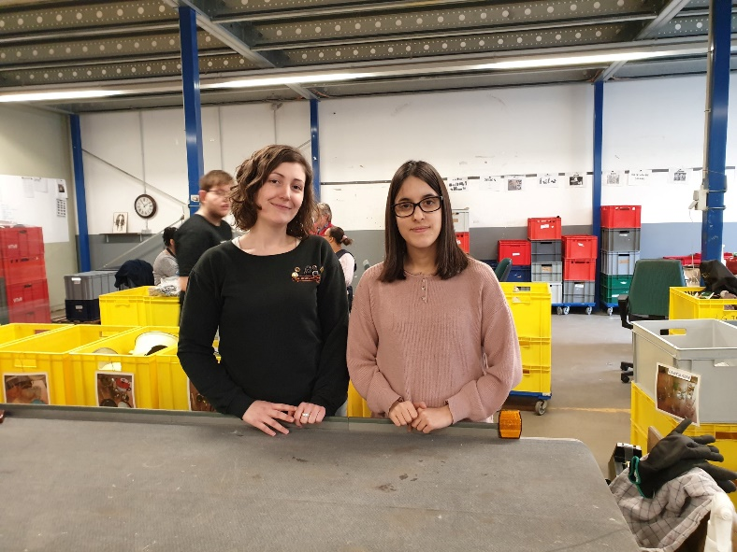
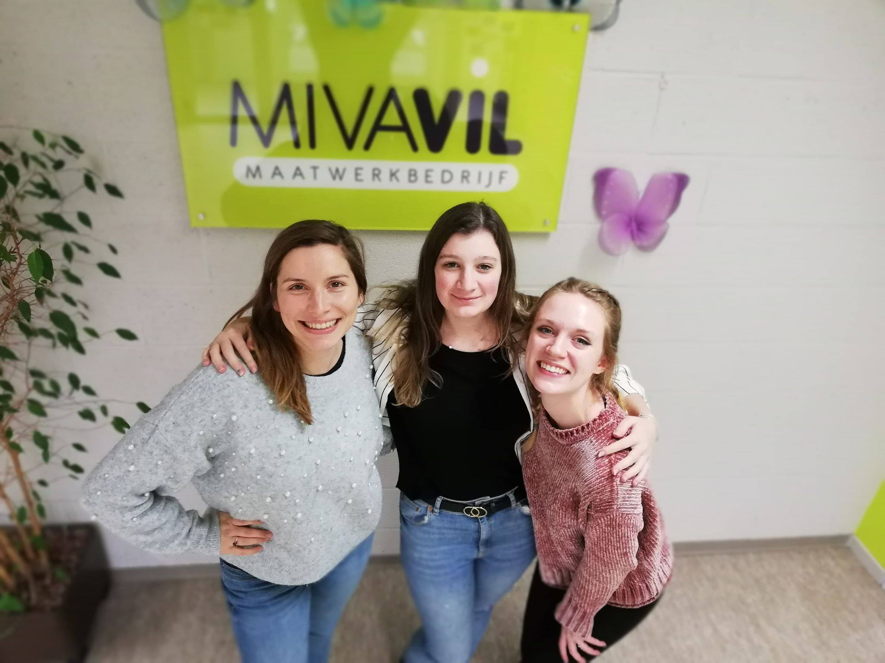
Werkplekleren II: Sociale Economie

Slide 33
Of met de woorden van een studente…
“Een groot deel van de opleiding bestaat uit werkplekleren, een beetje te vergelijken met een stage maar dan nog intenser. Ik begeleid kwetsbare jongeren die in het deeltijds onderwijs zitten. Een geweldige praktijkervaring”
Anke

Slide 34
3de opleidingsfase
Kies de doelgroep die bij jou past !
Oriëntatie Kinderen & Jongeren
Jeugdrecht – Kinderrechten - Ondersteuning van kinderen en jongeren met een handicap - Actuele onderwijsthema's en ouderparticipatie - Ontwikkelingspsychopathologie en ouderbegeleiding
Oriëntatie Volwassenen & ouderen
Relatie-ondersteuning en bemiddeling - Ondersteuning van volwassenen en ouderen met een handicap - Psychopathologie van volwassenen en ouderen - Sociaal Cultureel Werk - Psychogerontologie

Slide 35
1ste opleidingsfase | 2de opleidingsfase | 3de opleidingsfase
3-4 dagen / week | 2 dagen / week | 2 dagen / week
Algemene theorie | Theorie gefocust op gezinscontext | Theorie gefocust op beleid en ondersteuning van gezinnen
Methodieken Luisteren + groepsdynamica | Methodieken Helpende gesprekken | Methodieken Helpende gesprekken + intervisie
Projectonderwijs I | Projectonderwijs II | Bachelorproef
Werkplekleren I 120u vrijwilligerswerk | Werkplekleren II 600u sociale economie | Werkplekleren III 600u vrije keuze
‘Semestersysteem’ | ‘Modulair’ systeem | ‘Modulair’ systeem
Talentontwikkeling (zelf) | Talentontwikkeling (anderen) | Talentontwikkeling (beroepscontext)

Slide 36
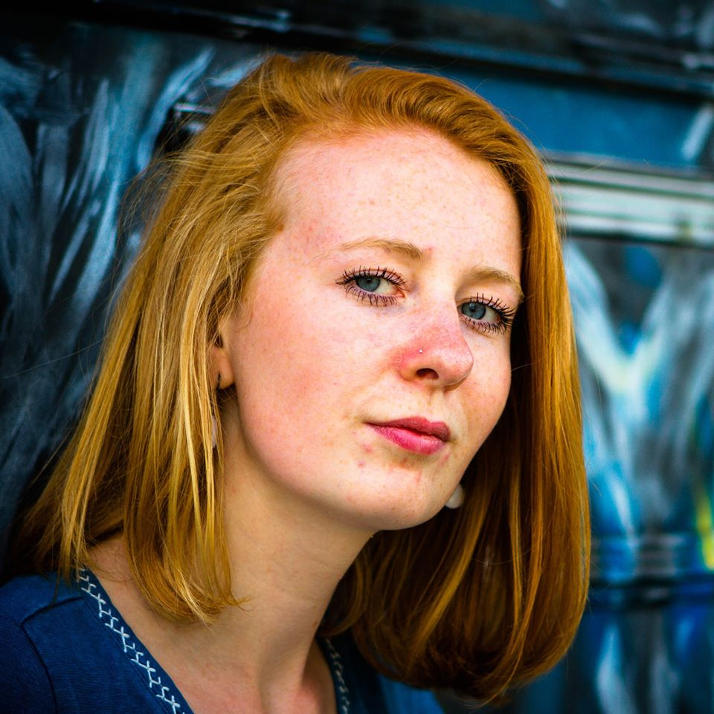

Slide 37
Zorgzaam kader
Studentenvoorzieningen
Sociale dienst: studiebeurs, op kot, mobiliteit, jobservice
Studentenbegeleiding: Individuele psychosociale begeleiding
Studeren met een functiebeperking
Ombuds
Cultuur en sport
Studiebegeleiding
Extra lessen (plannen, hoe studeren, examens,…)
Taalondersteuning
Individuele begeleiding
Herhalingslessen
Inzage examens
Sessie faalangst/ zelfbeeld

Slide 38
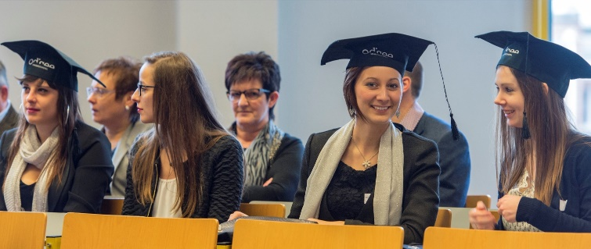
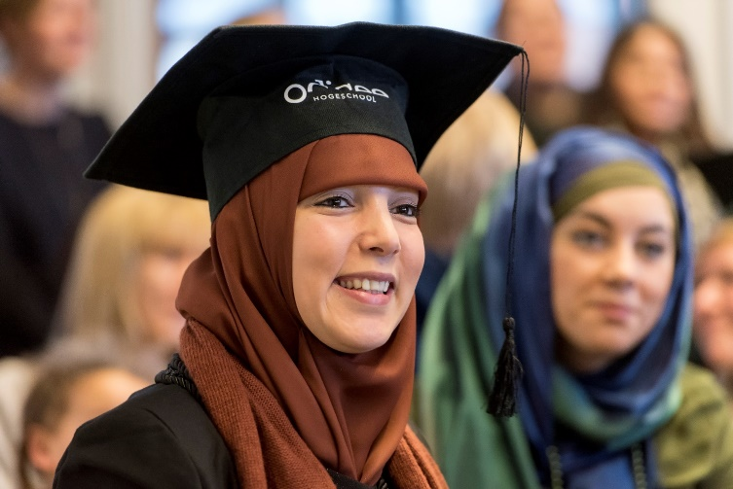
Je professionele toekomst…
Brede sector van welzijnswerk
Geestelijke gezondheidszorg
Kinder- & gezinszorg
Jeugdzorg
Ouderen & thuiszorg
Gehandicaptenzorg
Tewerkstelling & opleiding
Onderwijs
Politie
…

Slide 39
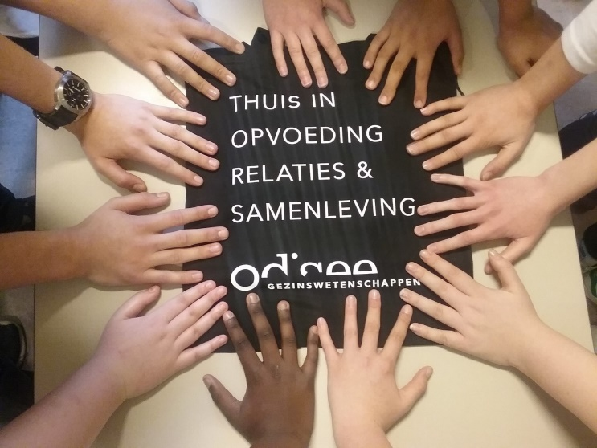
Dus…wat typeert Gezinswetenschappen?
Een kleine campus met een informele sfeer…
Binnen een hoofdstedelijke en multiculturele context
Goede begeleiding
Een goed evenwicht tussen theorie en praktijk
Vele uren relevante praktijkervaring
Een divers studentenpubliek
Talloze mogelijkheden om te netwerken binnen je opleiding
Een toekomstgericht diploma, klaar voor de arbeidsmarkt

Slide 40
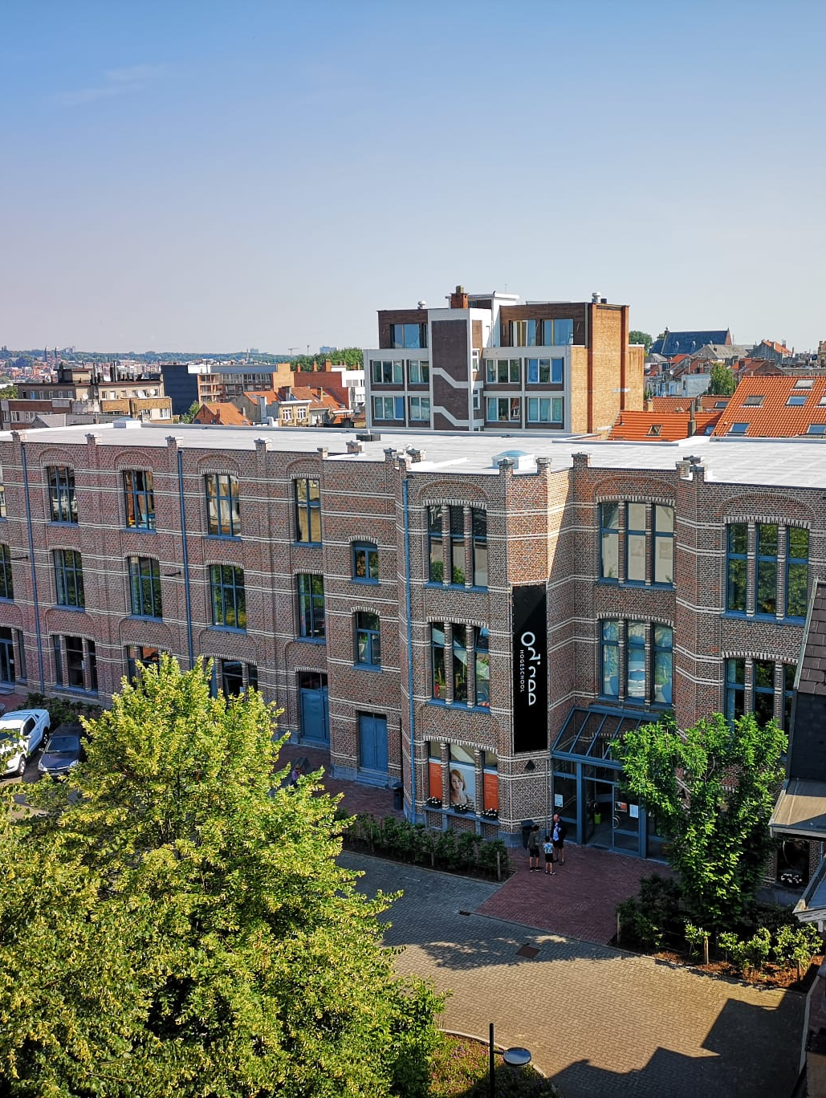
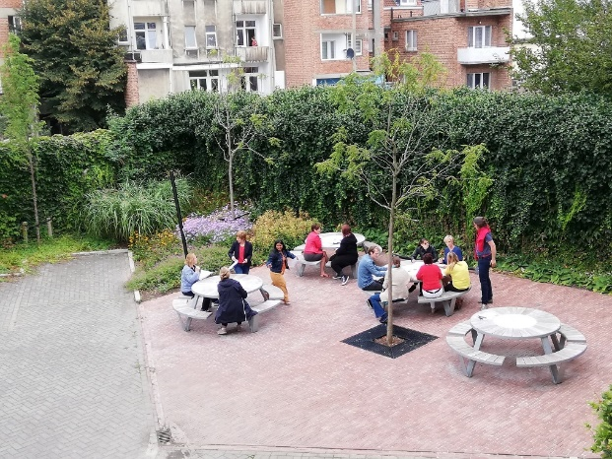
Welk☺m op campus Brussel!
Infodagen 2023
Zaterdag 11 maart
Zaterdag 22 april
Zaterdag 24 juni
Zaterdag 9 september

Slide 41
Verder studeren?
Na 3 jaar ben je een ‘professional’ en klaar voor een eerste job
Je hebt dan – dankzij vele stages - heel wat meer ervaring dan een student uit de academische bacheloropleiding
Een master halen kan nog steeds: je volgt een schakelprogramma om de overgang te maken
Daarna haal je je Master samen met de studenten uit de academische bachelor
Je eindigt met een Masterdiploma (universiteit) én een pak praktijkervaring

